Slide 1
物聯網結合AI在魚類之應用
組員:吳承威、王樸
指導教授:林政宏

Slide 2
收集data
Allothunnus fallai(slender tuna)
Auxis thazard(frigate tuna)
Euthynnus affinis (little tuna)

Slide 3
在樹梅派上使用yolo testing
Test 一張照片->5min
改用tiny yolo

Slide 4
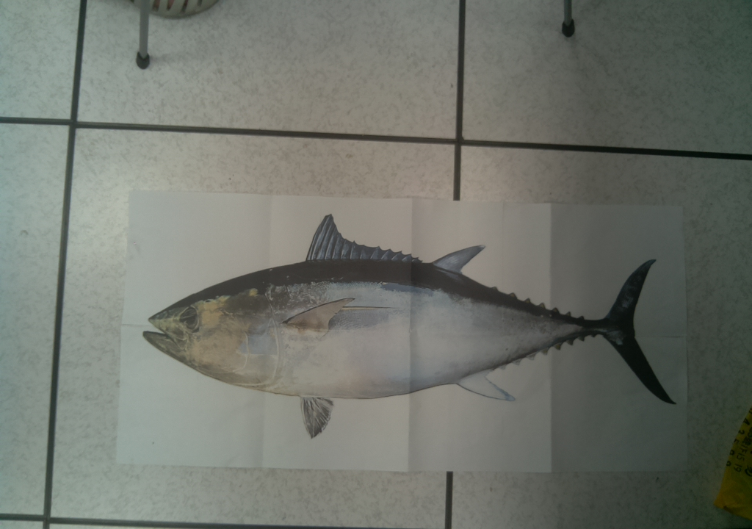
計算魚長
魚長:82.cm

Slide 5
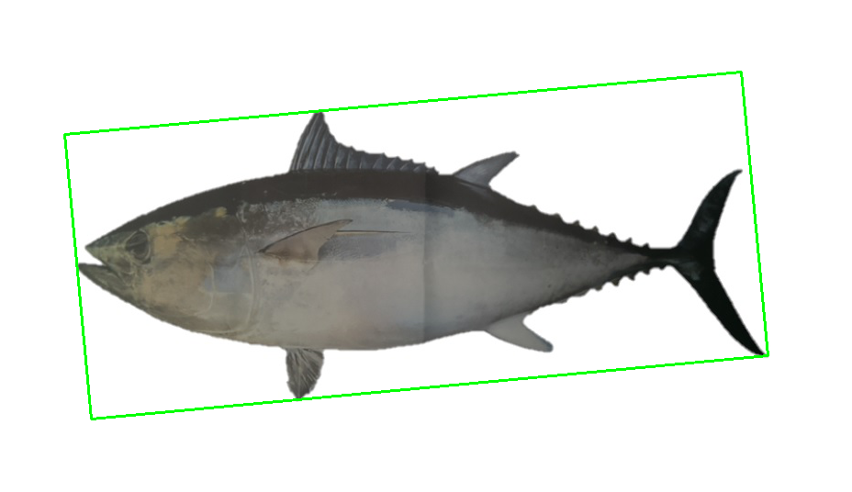

x=2 * h * tan(26.75°)
y = 2 * h * tan(20.7°)

Slide 6
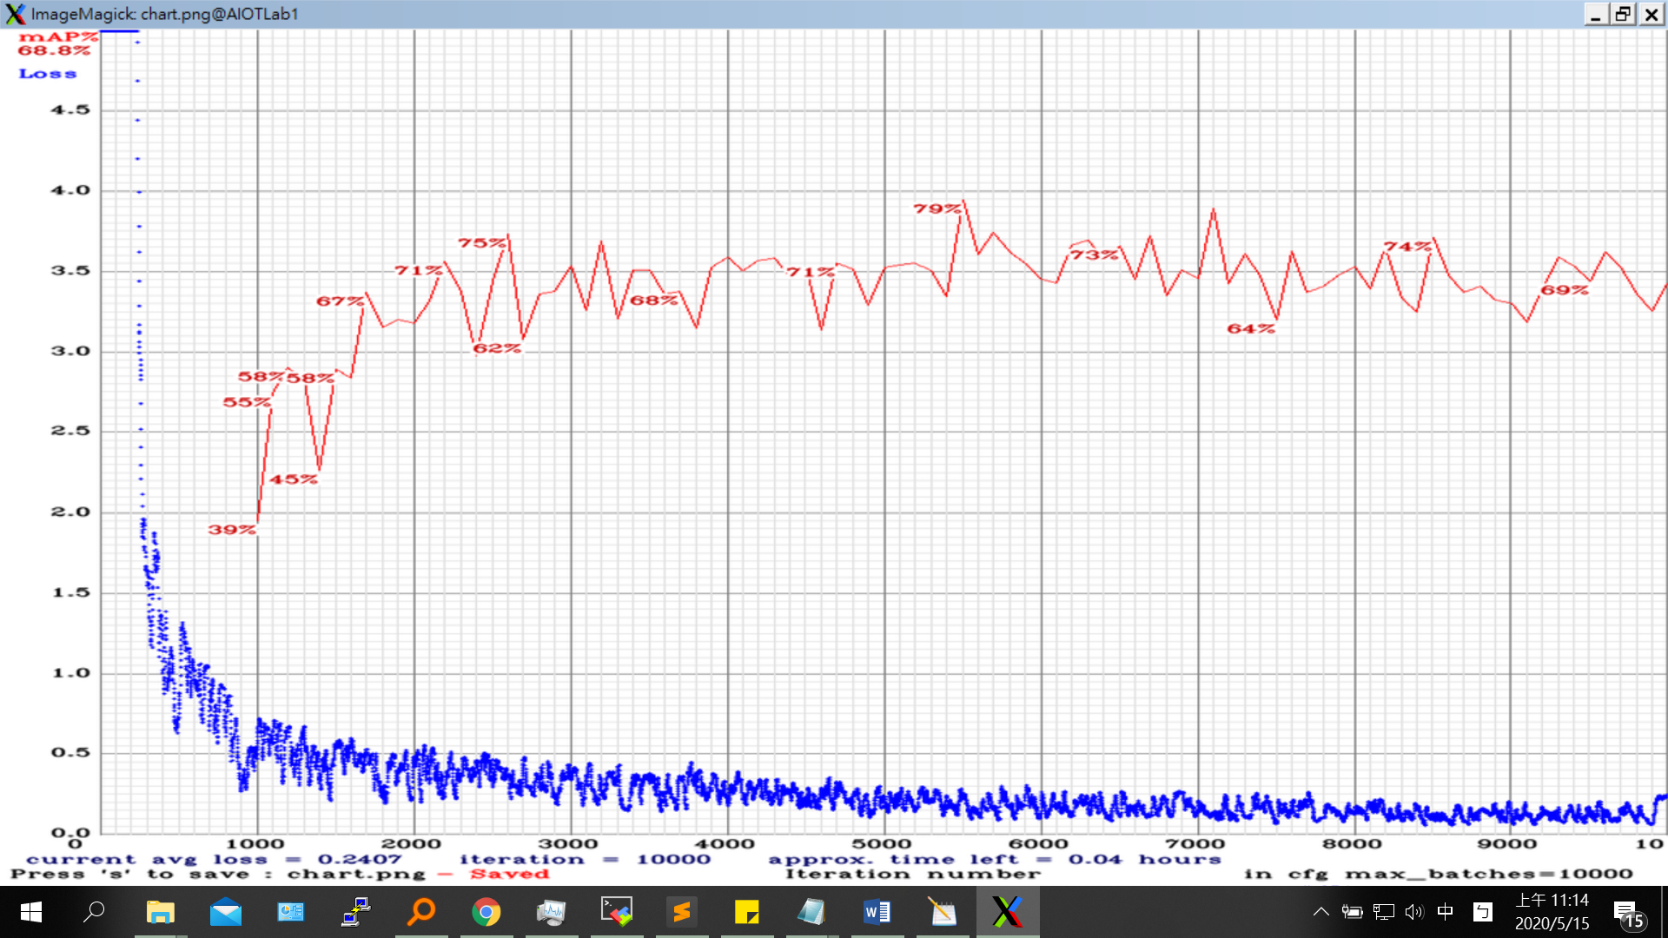
Tiny yolo

Slide 7
Thingspeak
✓傳送數值資料
✗傳送文字資料

Slide 8
End

